Slide 1
Фреймворк для автоматизации тестирования веб-интерфейсов на платформе .NET 8
Сирко Алексей Сергеевич

Slide 2
Цель дипломного проекта: Разработать фреймворк для автоматизации тестирования веб-интерфейсов Поставленные задачи на дипломное проектирование: 1. Разработать программное обеспечение фреймворка для автоматизации тестирования, используя язык программирования C# и JavaScript, а также платформу .NET 8 2. Выполнить эргономическое проектирование фреймворка, а именно: разработать алгоритмы работы пользователя, эргономические требования и сценарии информационного взаимодействия, оценить эргономичность фреймворка 3. Провести функциональное и юзабилити тестирование разработанной системы
Notes:
Добрый день, уважаемая комиссия.
Поставленные задачи на дипломное проектирование: 1. Разработать программное обеспечение информационной системы веб-сайт для поиска репетиторов 2. Выполнить эргономическое обеспечение проектируемой системы 3. Провести функциональное и юзабилити тестирование разработанной системы Назначение разработки: Предназначено для всех людей, вовлеченных в сферу образования: учителя, репетиторы, ученики, студенты

Slide 3
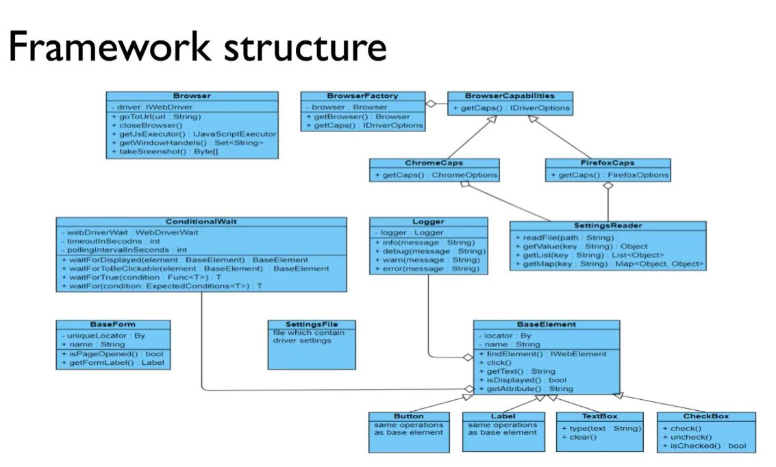
Структура компонентов фреймворка
Notes:
На первом чертеже представлена структура базы данных. С веб-сайтом соединены две независимые друг от друга базы данных, в одну из них записываются анкеты репетиторов, которые хотят быть размещены на сайте, а в другую заявки потребителей, которые хотят заниматься с тем или иным репетитором.

Slide 4
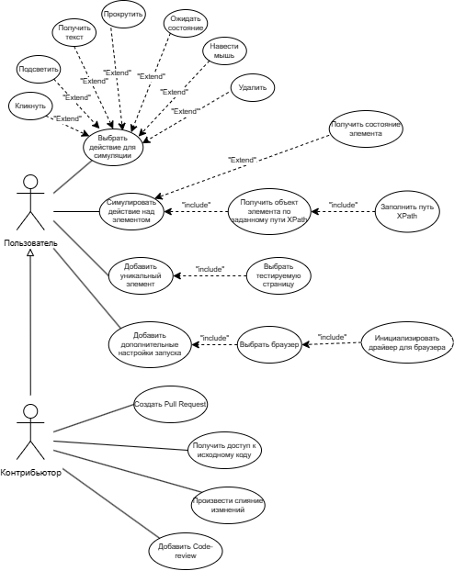
Диаграмма вариантов использования
Notes:
На втором чертеже представлена диаграмма вариантов использования. Она отражает функции, доступные для различных пользователей, с системой взаимодействуют 3 роли пользователей – «Репетитор», «Администратор» и «Потребитель»

Slide 5
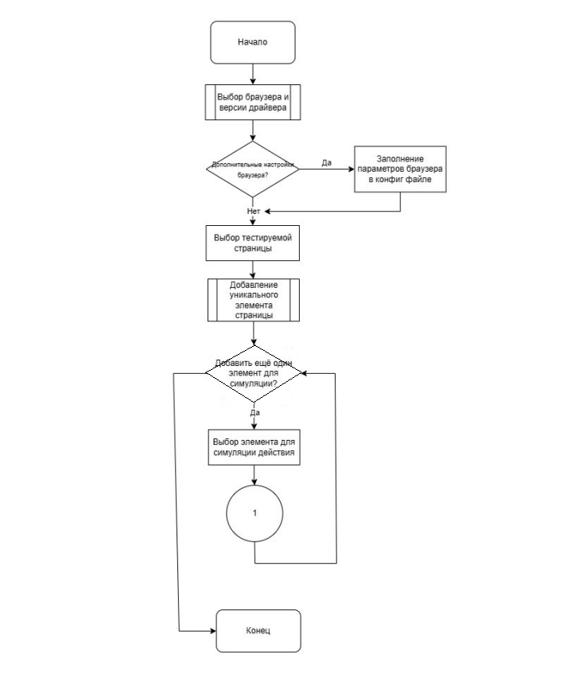
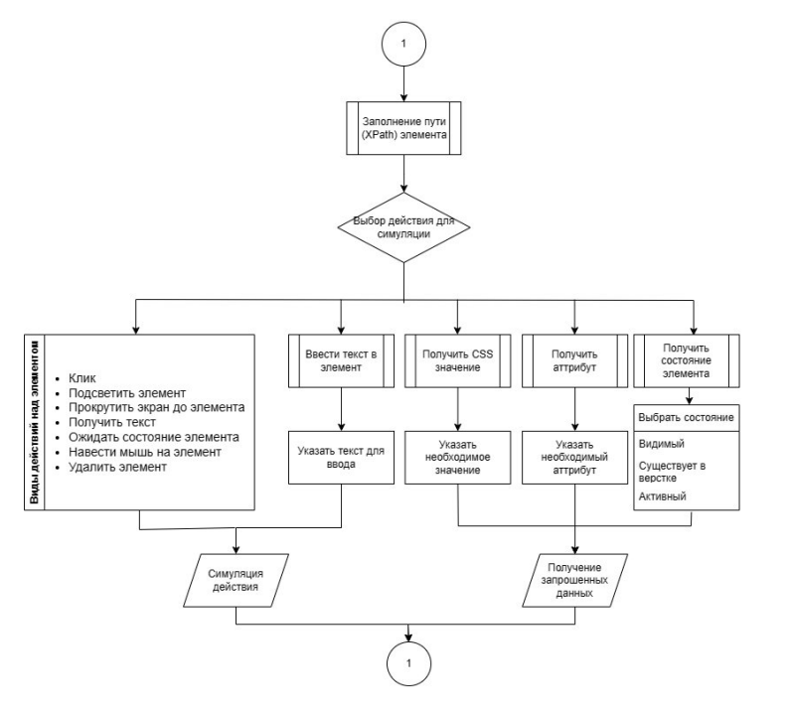
Диаграмма деятельности пользователя
Notes:
На третьем чертеже представлена диаграмма деятельности потребителя и его путь работы с веб-сайтом. Сайт специально разрабатывался так, чтобы не нужна была регистрация и потребитель быстро смог выбрать понравившегося репетитора и оформить заявку на него.

Slide 6
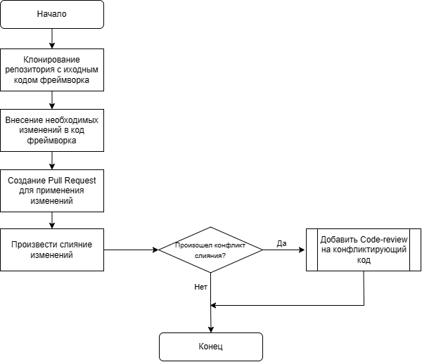
Диаграмма деятельности контрибьютора
Notes:
На третьем чертеже представлена диаграмма деятельности потребителя и его путь работы с веб-сайтом. Сайт специально разрабатывался так, чтобы не нужна была регистрация и потребитель быстро смог выбрать понравившегося репетитора и оформить заявку на него.

Slide 7
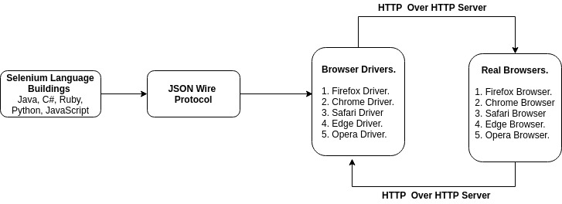
Структурная схема фреймворка
Структурная схема взаимодействия веб-драйвера с браузером:
Notes:
На четвертом чертеже представлена структурная схема веб-сайта. Тут отображено как сайт связан с базой данных через php-приложение и находится это всё на веб-сервере.

Slide 8
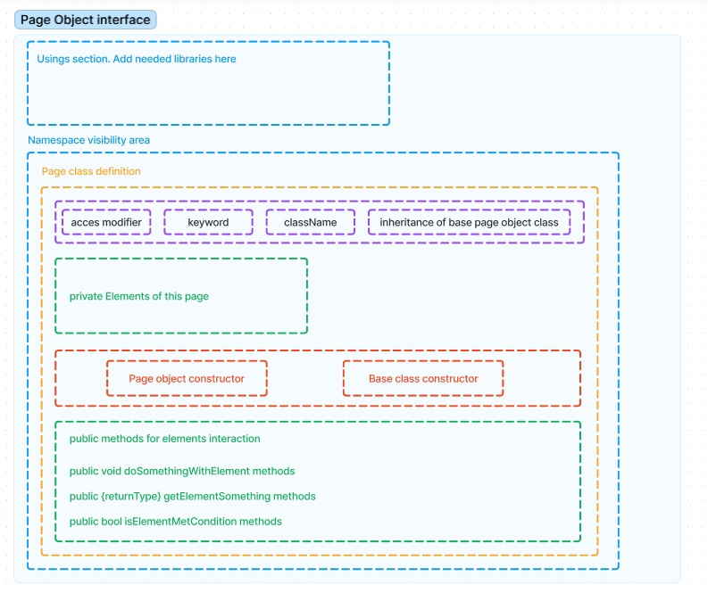
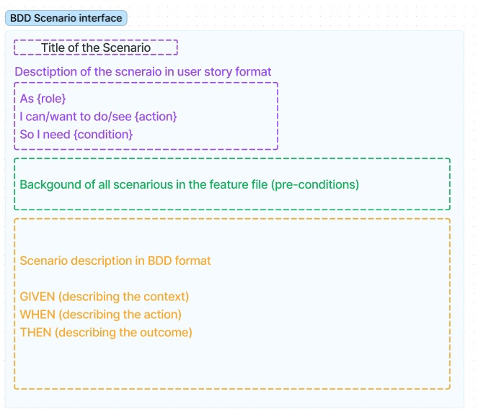
Эскизы рабочих окон программы
Модуль тестируемой страницы
Модуль тестового сценария
Notes:
На пятом плакате представлены эскизы рабочих окон программной разработки. Тут нарисованы главные окна: Главная страница, раздел «Почему мы?», Критерии поиска анкет, Анкета репетитора, Раздел «Отзывы», Форма для заполнения заявки на репетитора

Slide 9
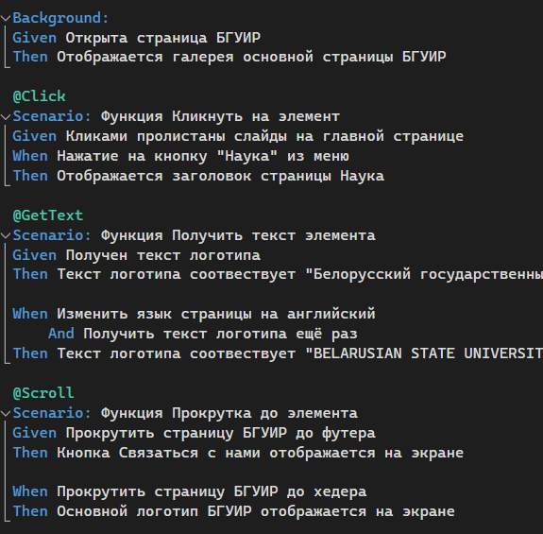
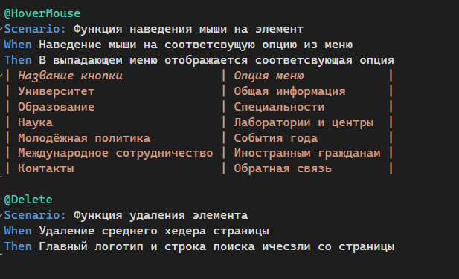
Примеры реализованных автоматизированных тестов
Пример тестов для сайта БГУИР
Notes:
На пятом плакате представлены эскизы рабочих окон программной разработки. Тут нарисованы главные окна: Главная страница, раздел «Почему мы?», Критерии поиска анкет, Анкета репетитора, Раздел «Отзывы», Форма для заполнения заявки на репетитора

Slide 10
Результаты эргономической оценки
Notes:
На шестом плакате представлены результаты эргономической оценки, оценка показала, что показатель эргономичности системы равен 0,848, что соответствует оценке отлично

Slide 11
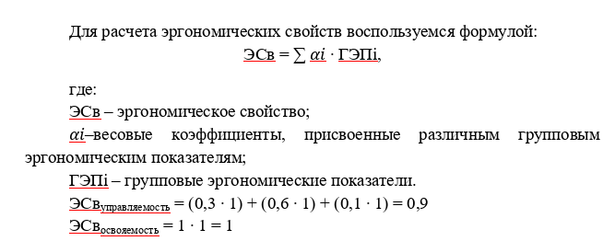
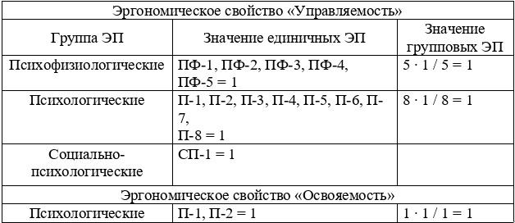
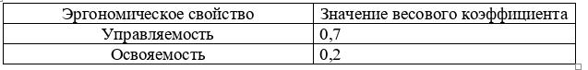
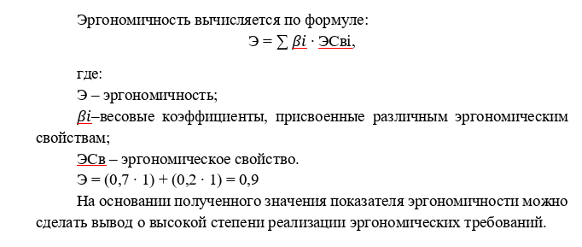
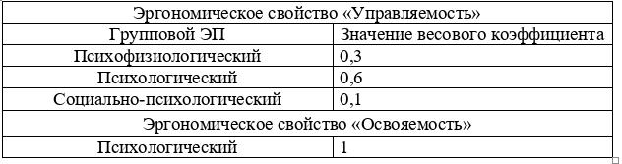
Результаты эргономической оценки
Эргономичность системы оценивалась экспертным методом
Notes:
На шестом плакате представлены результаты эргономической оценки, оценка показала, что показатель эргономичности системы равен 0,848, что соответствует оценке отлично

Slide 12
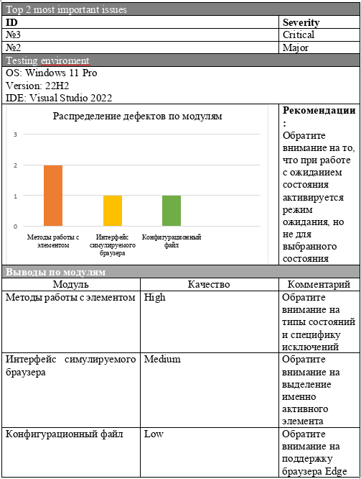
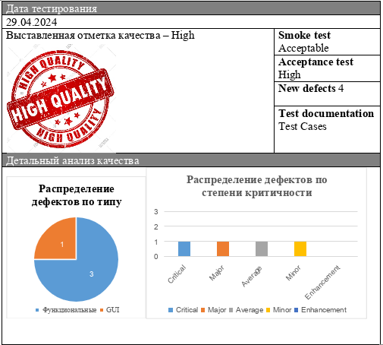
Результаты функционального тестирования
Notes:
На данном слайде представлены результаты функционального тестирования. Общее количество дефектов – 7. Все дефекты обнаружены и исправлены.

Slide 13
Итоги юзабилити тестирования
Для проведения юзабилити-тестирования была выбрана методика на основе экспертного подхода, которая руководствуется эвристиками Якоба Нильсена. Для сравнения наличия эвристик Нильсена в разработанном фреймворке и наличия эвристик в аналогах были использованы веб-сервисы: Cypress и PlayWrigh Анализ показал, что юзабилити системы хорошее, в разработанном фреймворке 7 из 10 эвристик соблюдены. Самый сильный конкурент из аналогов – Cypress, в этом фреймворке соблюдено 4 эвристик из 10.
Notes:
На следующем слайде представлены результаты юзабилити-тестирования. За основу были выбраны Эвристики Нильсена. Разработанная инф система содержит 9 из 10 эвристик.

Slide 14

Notes:
После исправления дефектов, обнаруженных на этапе тестирования, система исправлена и готова к эксплуатации. На слайде представлен видеоролик с работой сайта. Сначала показан обзор сайта, потому что он имеет структуру одностаничника, затем показано, как потребитель может найти репетитора по интересующим критериям и оформить на него заявку. В конце происходит демонстрация того, как репетитор может заполнить анкету.

Slide 15
Результаты дипломного проекта: 1. Разработно программное обеспечение фреймворка для автоматизации тестирования, используя язык программирования C# и JavaScript, а также платформу .NET 8 2. Выполнено эргономическое проектирование фреймворка, а именно: разработаны алгоритмы работы пользователя, эргономические требования и сценарии информационного взаимодействия, оценена эргономичность фреймворка 3. Проведены функциональное и юзабилити тестирование разработанной системы
Notes:
Поставленные задачи на дипломного проектирование решены, цель достигнута

Slide 16
Публикации по теме диплома:
Сирко А.С.. СПЕЦИФИКА РАЗРАБОТКИ ФРЕЙМВОРКА ДЛЯ АВТОМАТИЗАЦИИ ТЕСТИРОВАНИЯ // Электронные системы и технологии [Электронный ресурс]: cборник материалов 60-й научной конференции аспирантов, магистрантов, студентов БГУИР, Минск, 17-21 апреля 2024 г./ редкол.: Д.В. Лихачевский [и др.].
– Минск: БГУИР, 2024.- С.675-677
Notes:
Результаты дипломного проекта представлены в виде тезисов на 59 СНТК.

Slide 17
Наличие справки о внедрении
В процессе предоставления
Notes:
Так же элементы разработанного веб-сайта используются в разработке на ООО «ТрайдексБелПлюс». Спасибо за внимание, доклад окончен.

